Slide 1


Кафедра математической физики
Московский государственный
университет имени М.В. Ломоносова
Факультет вычислительной математики и кибернетики
2026

Slide 2

Основные научные направления
Математическое и компьютерное моделирование процессов естествознания
Обратные задачи и интерпретация результатов эксперимента
Математические и компьютерные методы обработки изображений
Notes:
Each branch of science has it’s own language and biochemists hardly understand researchers from field of physical chemistry. Nevertheless different branches of science use common set of tools to explore data.
Today’s one of the most efficient tools for exploring data are interactive visualization.
On this slide I show application of common visualization algorithms to different sciences.
But any such tool will be useless without easy and transparent way to access huge arrays of scientific data distributed among world’s research groups.

Slide 3
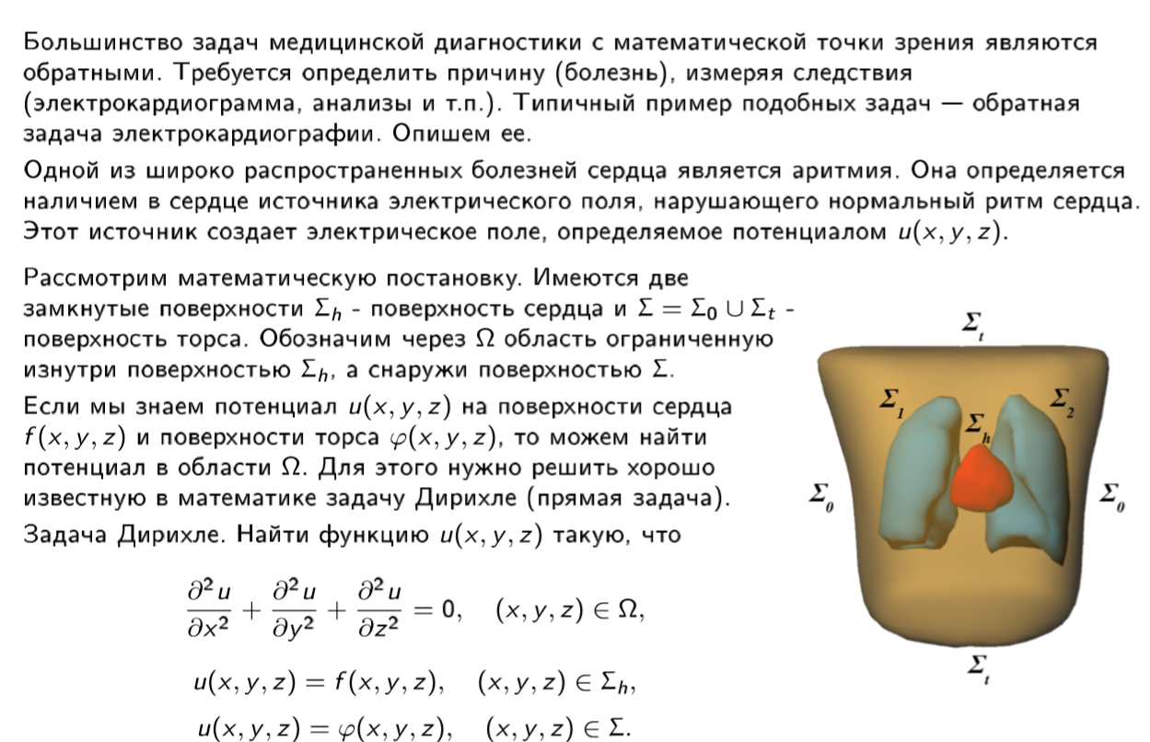
Обратная задача электрокардиографии
Notes:
Each branch of science has it’s own language and biochemists hardly understand researchers from field of physical chemistry. Nevertheless different branches of science use common set of tools to explore data.
Today’s one of the most efficient tools for exploring data are interactive visualization.
On this slide I show application of common visualization algorithms to different sciences.
But any such tool will be useless without easy and transparent way to access huge arrays of scientific data distributed among world’s research groups.

Slide 4
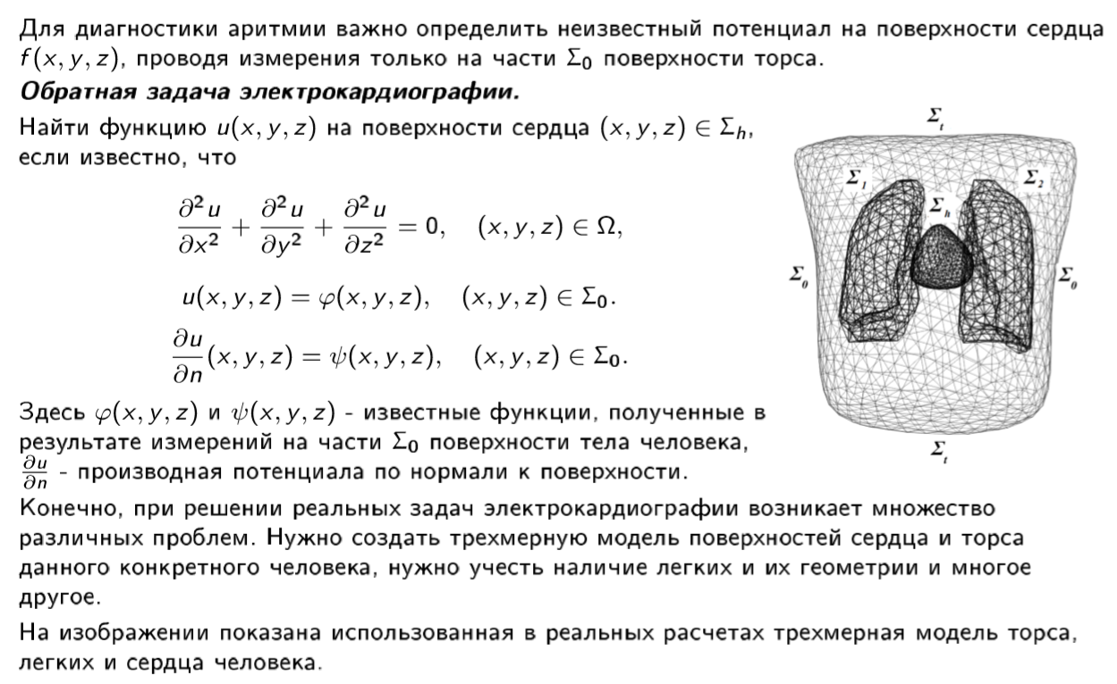
Обратная задача электрокардиографии (продолжение)
Notes:
Each branch of science has it’s own language and biochemists hardly understand researchers from field of physical chemistry. Nevertheless different branches of science use common set of tools to explore data.
Today’s one of the most efficient tools for exploring data are interactive visualization.
On this slide I show application of common visualization algorithms to different sciences.
But any such tool will be useless without easy and transparent way to access huge arrays of scientific data distributed among world’s research groups.

Slide 5
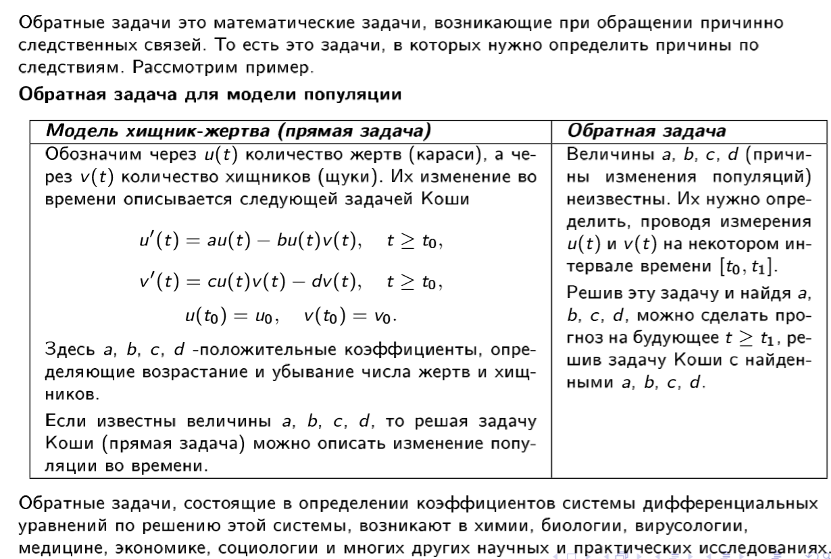
Обратная задача для модели популяции
Notes:
Each branch of science has it’s own language and biochemists hardly understand researchers from field of physical chemistry. Nevertheless different branches of science use common set of tools to explore data.
Today’s one of the most efficient tools for exploring data are interactive visualization.
On this slide I show application of common visualization algorithms to different sciences.
But any such tool will be useless without easy and transparent way to access huge arrays of scientific data distributed among world’s research groups.

Slide 6

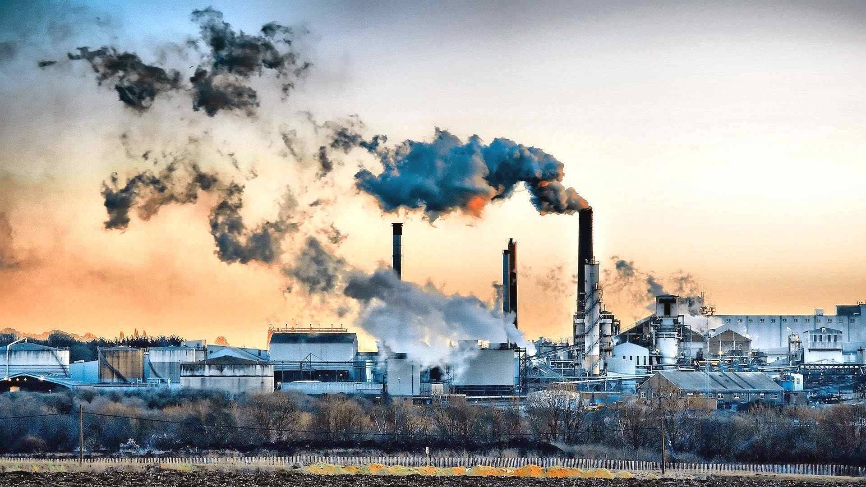
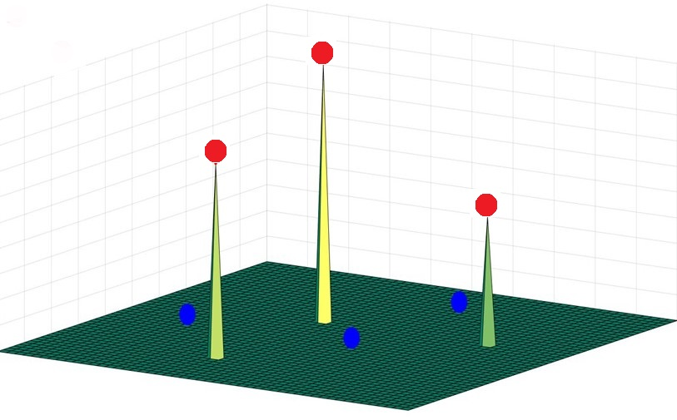
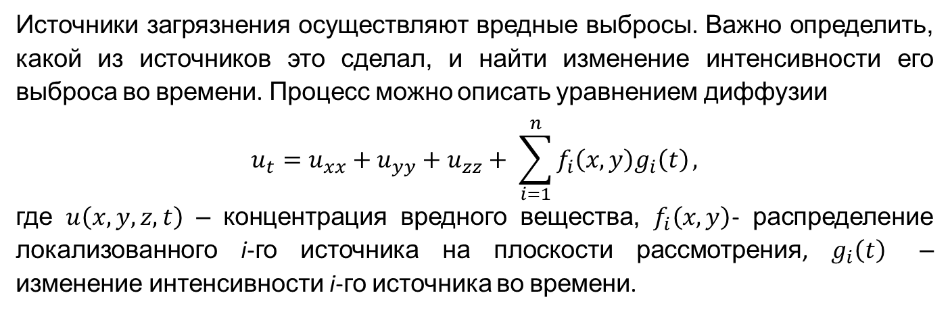
Мониторинг загрязнения окружающей среды
Источники загрязнения осуществляют вредные выбросы. Важно определить, какой из источников это сделал, и найти изменение интенсивности его выброса во времени. Процесс можно описать уравнением диффузии
$$u_{t}=u_{xx}+u_{yy}+u_{zz}+ \sum_{i=1}^{n}{f_{i}\left(x,y\right)g_{i}\left(t\right)},$$
где $u\left(x,y,z,t\right)$ – концентрация вредного вещества, $f_{i}\left(x,y\right)$- распределение локализованного i-го источника на плоскости рассмотрения, $g_{i}\left(t\right)$ – изменение интенсивности i-го источника во времени.
Датчики в точках $\left(x_{j},y_{j},0\right)$ измеряют концентрацию ${ p}_{j}\left(t\right)=u\left(x_{j},y_{j},0,t\right).$
Решив обратную задачу, найдем $g_{i}\left(t\right).$
Notes:
Each branch of science has it’s own language and biochemists hardly understand researchers from field of physical chemistry. Nevertheless different branches of science use common set of tools to explore data.
Today’s one of the most efficient tools for exploring data are interactive visualization.
On this slide I show application of common visualization algorithms to different sciences.
But any such tool will be useless without easy and transparent way to access huge arrays of scientific data distributed among world’s research groups.

Slide 7

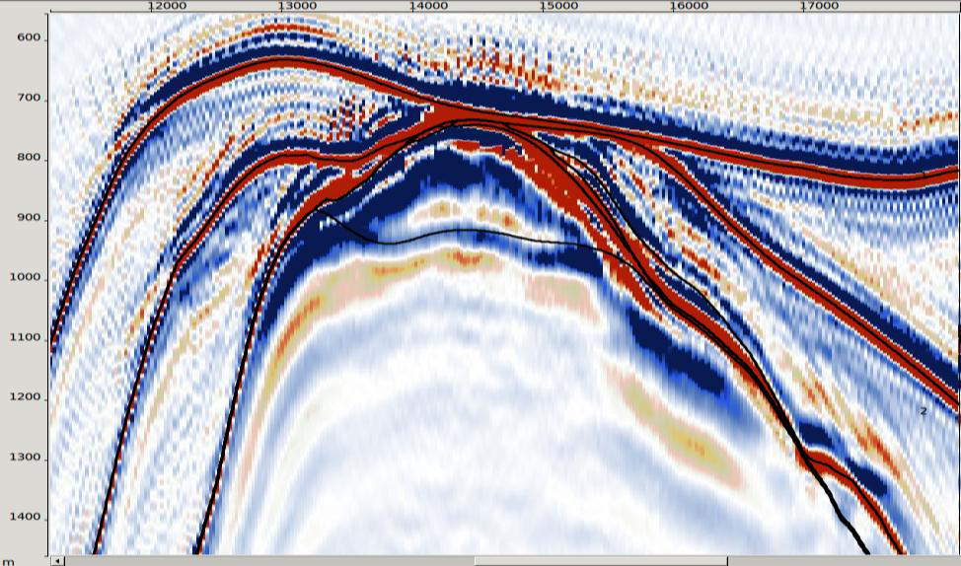
Обратные задачи геофизики
Обратные задачи геофизики заключаются в изучении строения Земли на основе измерения физических полей различной природы и их интерпретации.
Решение обратных задач позволяет найти параметры (плотность, электропроводность, скорость распространения упругих волн). Определение этих параметров как функций (x,y,z) позволяет восстановить строение земных недр. На рис. справа представлен скоростной разрез до 7 км по восстановленной 3-D модели.
Сейсмические методы исследования основаны на возбуждении и регистрации сейсмических (т.е. упругих) волн с последующей их обработкой и интерпретацией. В настоящее время сейсморазведка занимает 90% всей геофизической разведки.
На рисунках внизу представлены детализированные скоростные разрезы, полученные методом миграции (продолжения) сейсмических полей с дневной поверхности вглубь земли.

Slide 8


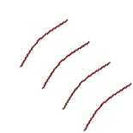
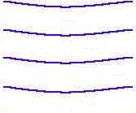
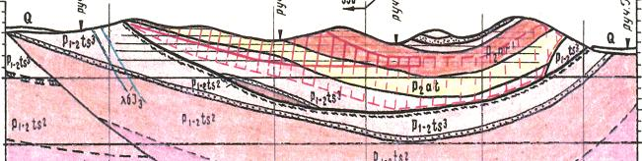
Аэрометоды магнитного зондирования Земли
Notes:
Излучение идёт из вертолёта вертикально вниз одинаковыми дугами. Отражённый сигнал идёт вертикально вверх в гандолу продолговатую одинаковыми дугами.
Показ слайдов - настройка анимации – выползание, слева, после анимации спрятать.
Показ слайдов – настройка презентации = непрерывный цикл, смена слайдов по времени, управляемый докладчиком (полный экран)

Slide 9
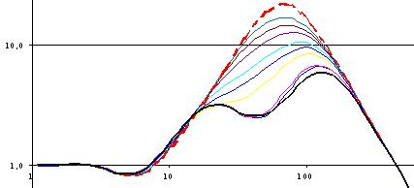
Аэрометоды магнитного зондирования Земли
Notes:
Излучение идёт из вертолёта вертикально вниз одинаковыми дугами. Отражённый сигнал идёт вертикально вверх в гондолу продолговатую одинаковыми дугами.
Показ слайдов - настройка анимации – выползание, слева, после анимации спрятать.
Показ слайдов – настройка презентации = непрерывный цикл, смена слайдов по времени, управляемый докладчиком (полный экран)

Slide 10
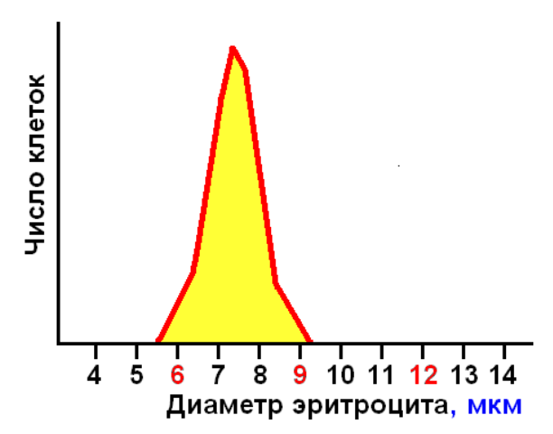
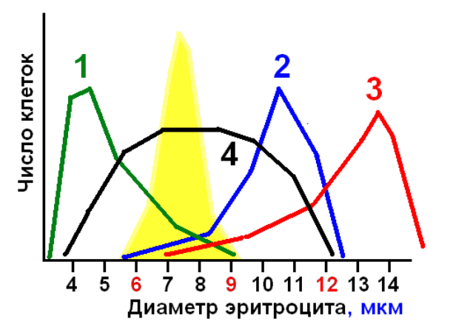
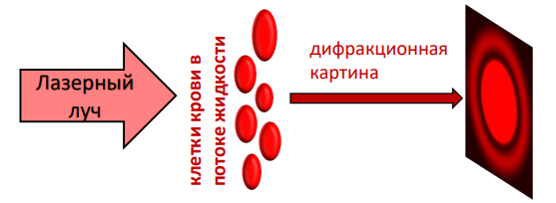
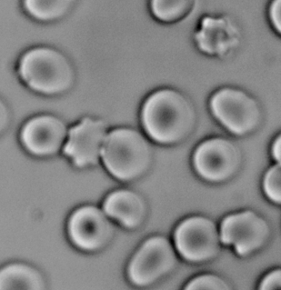
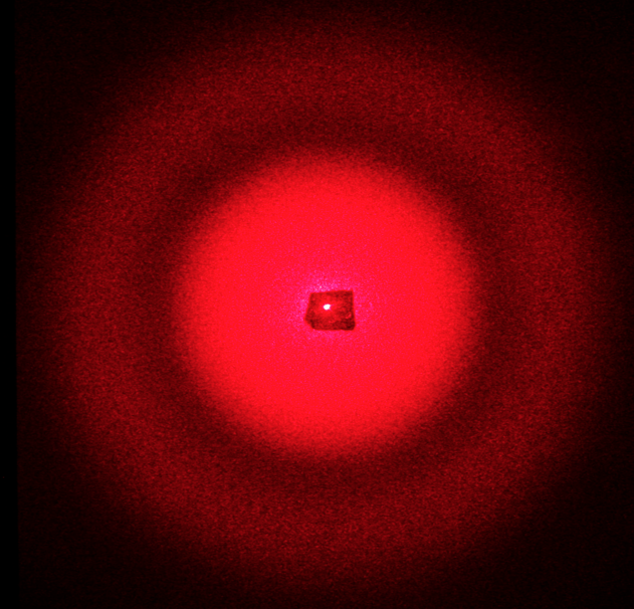
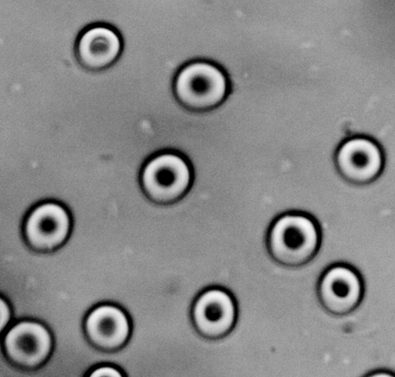
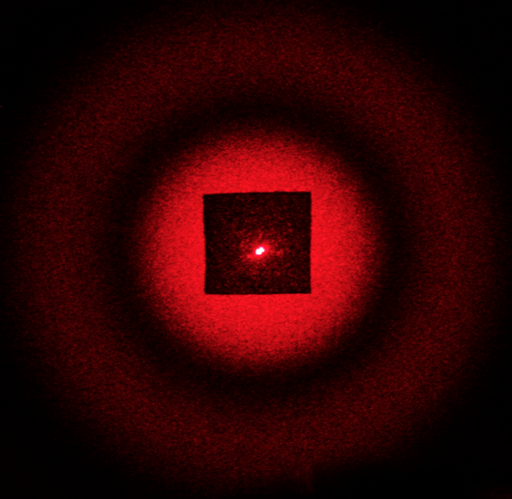
Обратная задача лазерной дифрактометрии для диагностики заболеваний крови
Если подсветить лазером мазок крови на стекле, то возникнет дифракционная картина в виде системы светлых и темных колец, содержащая в себе всю информацию о клетках крови. Это информация о размерах и формах клеток, их химическом составе. Для ее получения используются современные методы обработки изображений.
Если поместить клетки крови в специальный поток жидкости, они будут вытягиваться. При ряде заболеваний (например, тропическая малярия) часть клеток не вытягивается совсем. Это больные жесткие клетки , их количество и степень повреждения определяется на основе дифракционной картины.

Slide 11
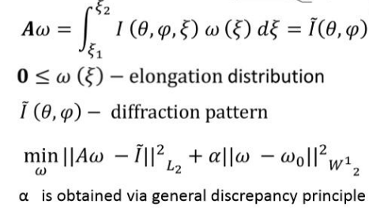
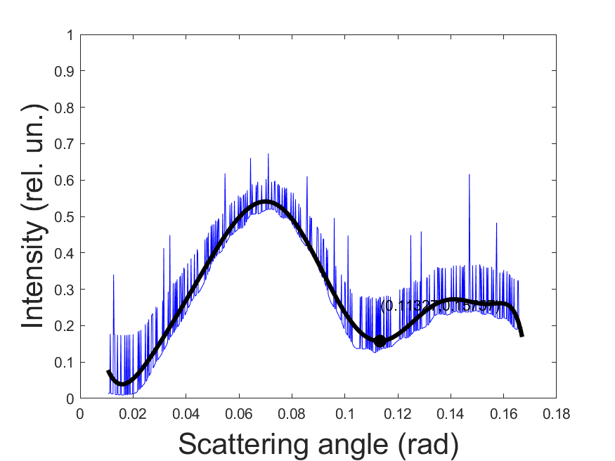
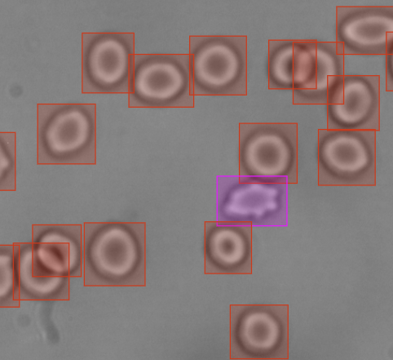
Обратная задача лазерной дифрактометрии для диагностики заболеваний крови
Полноценный анализ связан с решением интегральных уравнений, в которых на основе дифракционной картины численно находятся параметры клеток крови. Решение задачи диагностики эритроцитов – некорректная задача, которая эффективно решается на основе метода регуляризации А.Н.Тихонова.
Исследования проводятся совместно с международным лазерным центром физфака МГУ и кафедрой физиологии и общей патологии факультета фундаментальной медицины МГУ по разработке теоретических основ прибора для экспресс диагностики параметров крови.
За последние годы в ходе исследований получены 2 патента на изобретение, выиграны 7 научных грантов, опубликованы более 20 научных статей.

Slide 12
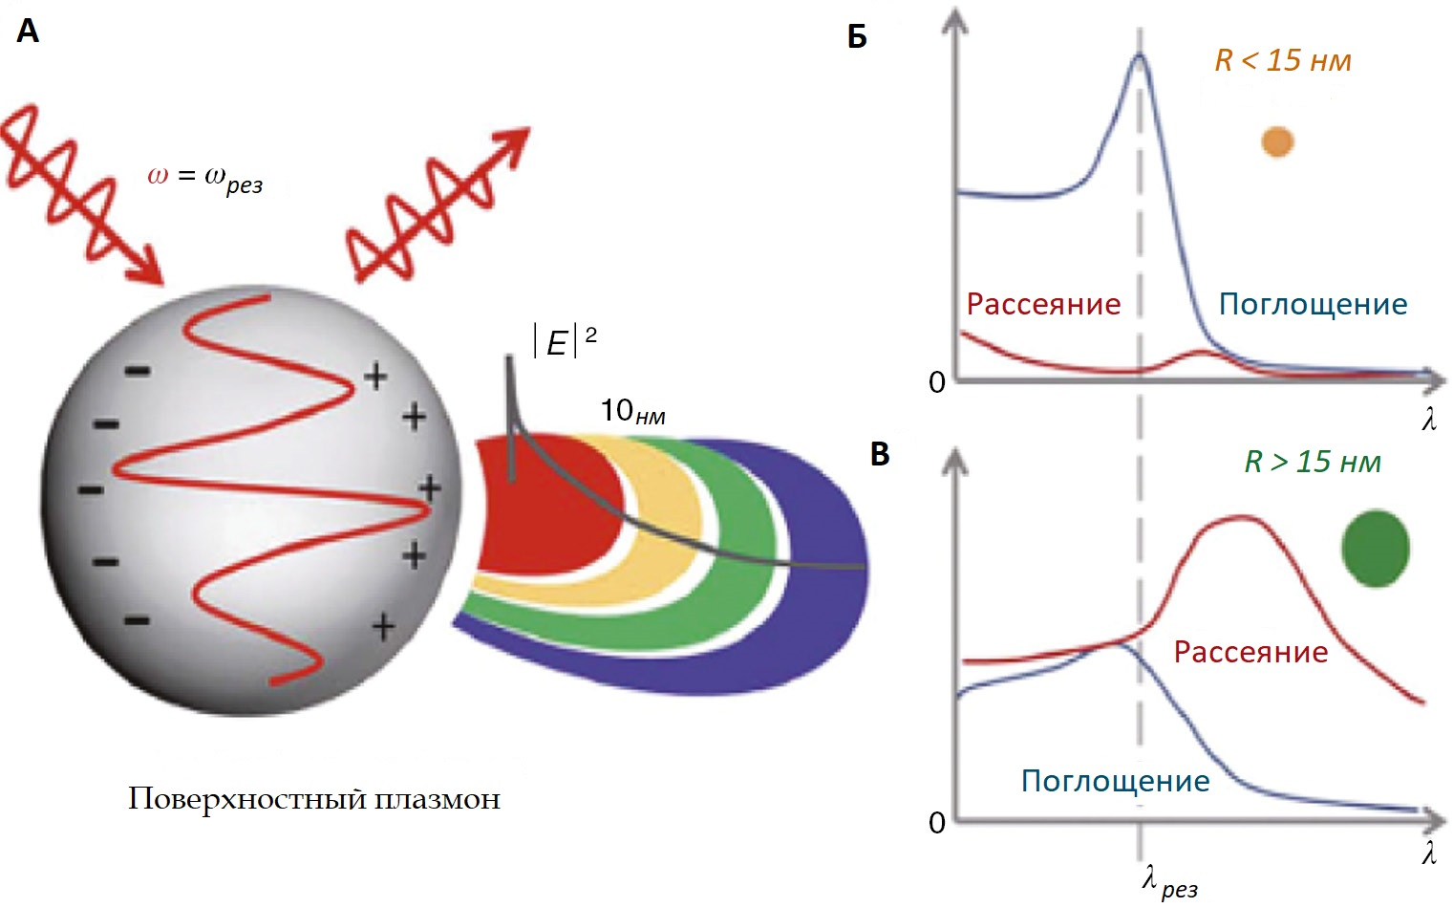
Моделирование плазмонных структур

Slide 13
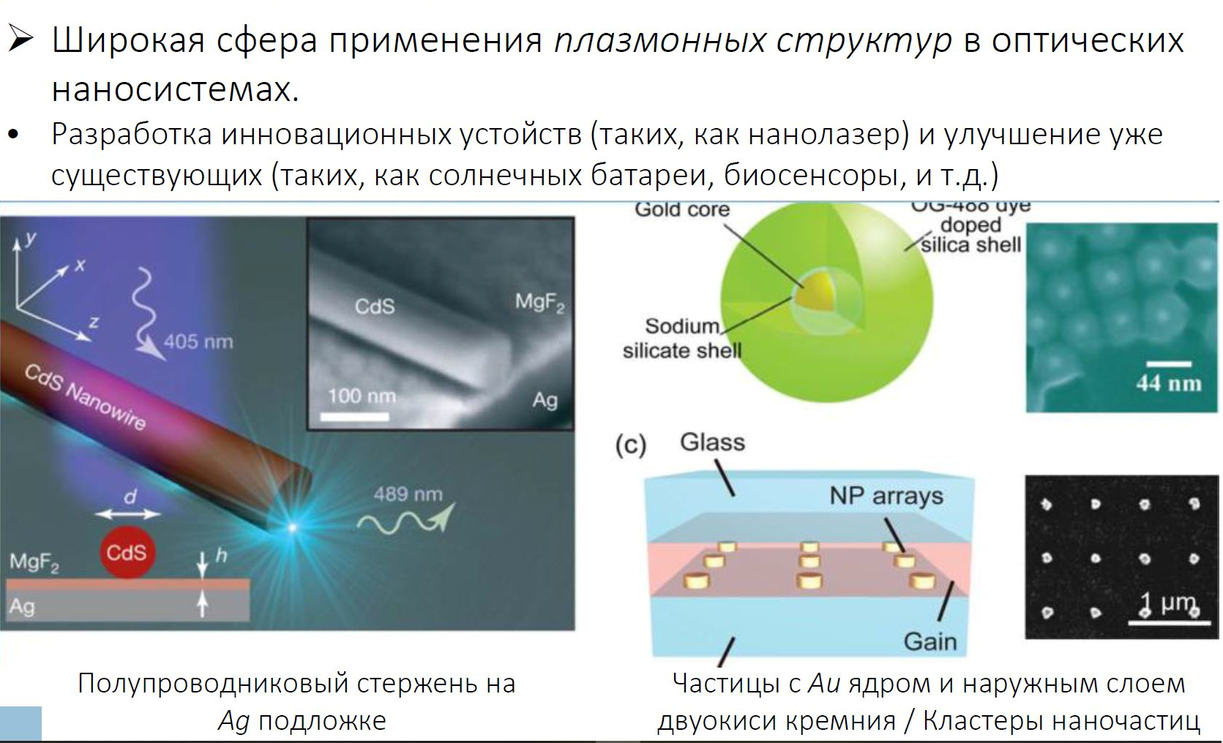
Практические приложения наноплазмоники

Slide 14
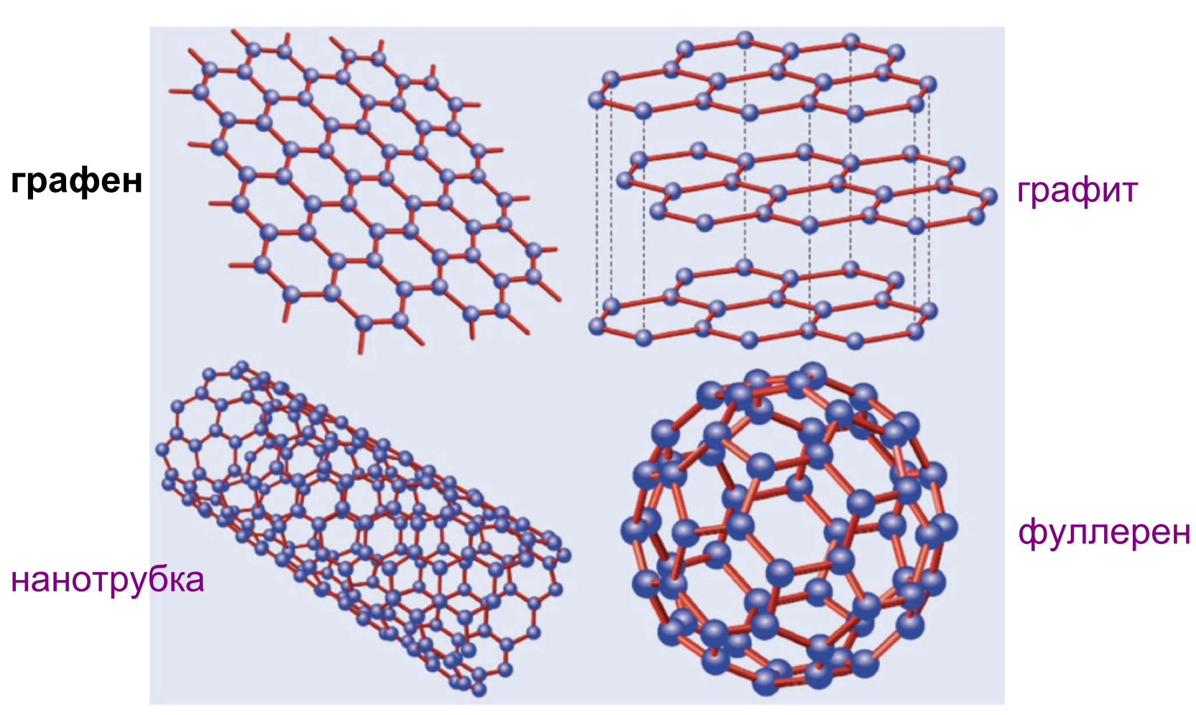
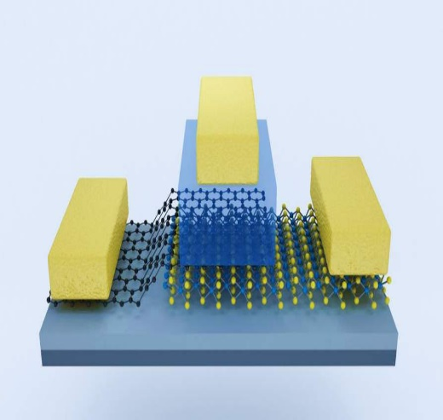
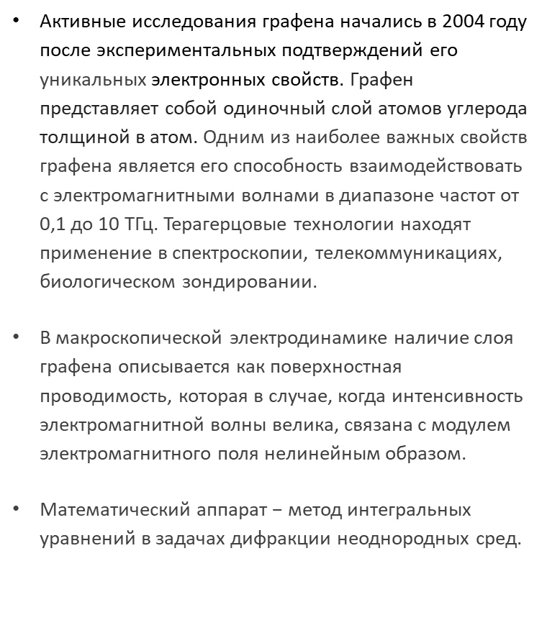
Задачи дифракции в математических моделях сред, включающих слои графена
Активные исследования графена начались в 2004 году после экспериментальных подтверждений его уникальных электронных свойств. Графен представляет собой одиночный слой атомов углерода толщиной в атом. Одним из наиболее важных свойств графена является его способность взаимодействовать с электромагнитными волнами в диапазоне частот от 0,1 до 10 ТГц. Терагерцовые технологии находят применение в спектроскопии, телекоммуникациях, биологическом зондировании.
В макроскопической электродинамике наличие слоя графена описывается как поверхностная проводимость, которая в случае, когда интенсивность электромагнитной волны велика, связана с модулем электромагнитного поля нелинейным образом.
Математический аппарат $–$ метод интегральных уравнений в задачах дифракции неоднородных сред.
Макет транзистора, состоящего из одного слоя графена (черные шестиугольники) и одного слоя дисульфида молибдена (синяя и желтая слоистая структура) среди других компонентов, общая толщина устройства около 1 нанометра (для сравнения, лист бумаги имеет толщину около 100 000 нанометров)

Slide 15
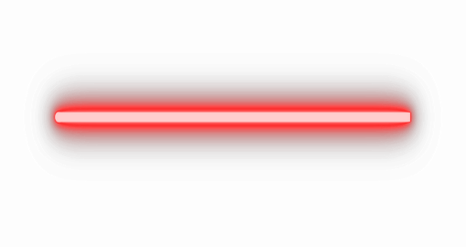

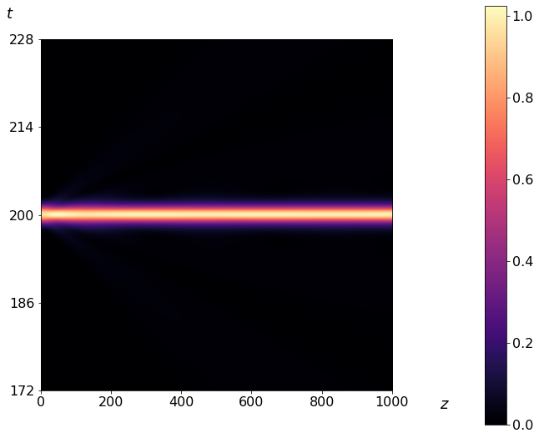


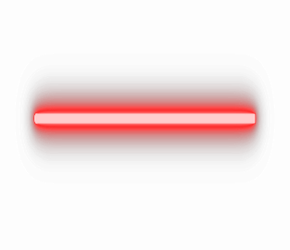



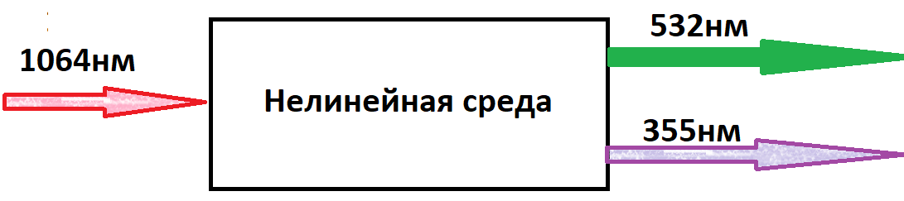


Задачи нелинейной лазерной оптики
Взаимодействие лазерного излучения с нелинейными средами
Солитоны
Описывается нелинейным
уравнением Шрёдингера:
ТЕОРИЯ ДИФФЕРЕНЦИАЛЬНЫХ УРАВНЕНИЙ
$$\frac{∂A}{∂z}+iD\frac{∂^{2}A}{∂t^{2}}+iα{\left|A\right|}^{2}A=0$$
вариационное исчисление
или системой нелинейных
уравнений типа Шрёдингера
Разложение по малому параметру; первые интегралы
первые интегралы
Разностные схемы
для компьютерного
моделирования
Преобразование частоты лазерного излучения
Приложения:
Передача сигналов
ЗD печать
Микроскопия
Спектроскопия
и т.д.

Slide 16
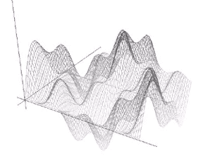
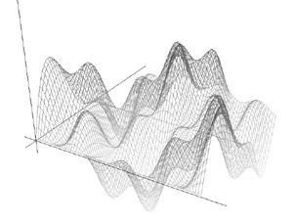
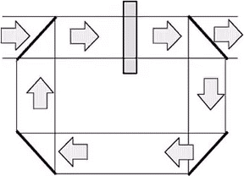
Адаптивное управление подавлением искажений в системах с обратной связью
Подавление без оптимизации
Нелинейная
среда
Адаптивное
управление
Контроллер обратной связи
Математические методы:
Дифференциальные уравнения в частных производных
Теория оптимального управления
Функциональный анализ
Численные методы
Оптимизированнное подавление

Slide 17

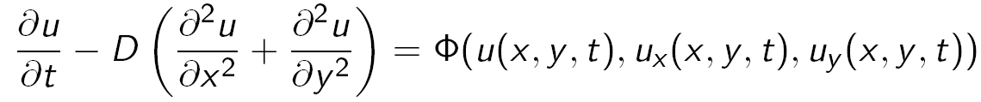

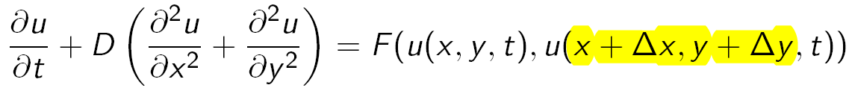

Функционально-дифференциальные уравнения (ФДУ) с управляемыми преобразованиями аргументов
Дифференциальные уравнения описывают локальную связь искомой функции и ее производных в одной и той же точке:
- ОДУ 2-го закона Ньютона,
- уравнение диффузии.
ФДУ описывает связь искомой функции и ее производных в различных точках пространства и времени : - ДУ с последействием,
- ФДУ диффузии со сдвигом пространственных аргументов,
- ФДУ диффузии относительно u =u(θ,t) с запаздыванием и поворотом на угол Δ.
ФДУ описывают динамику в нелинейных оптических системах с обратной связью. Управление преобразованием аргументов – новый тип задач управления для ФДУ.

Slide 18
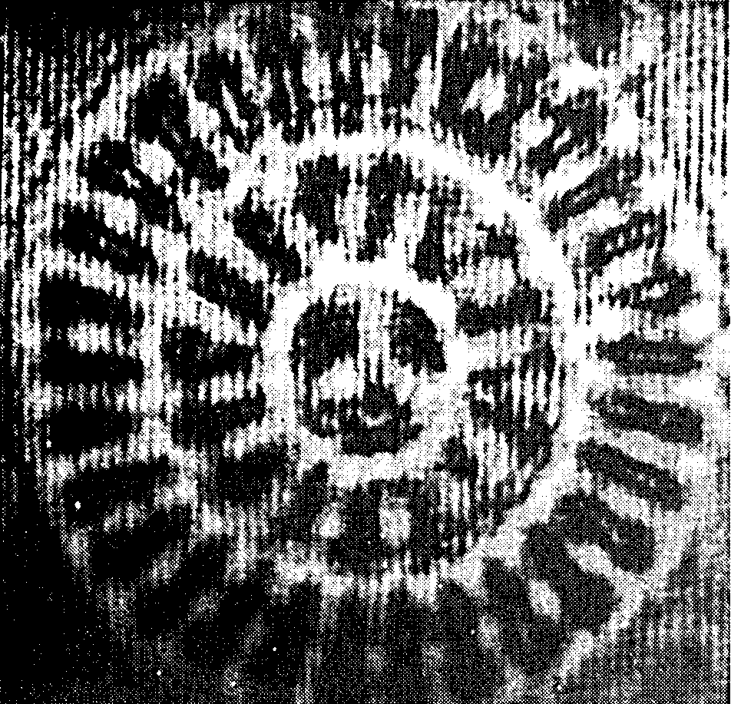
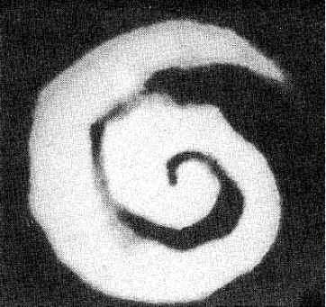
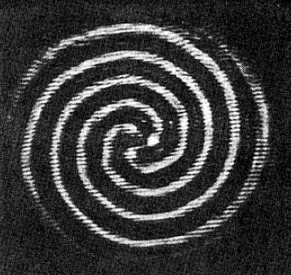
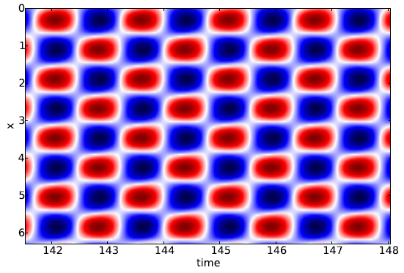
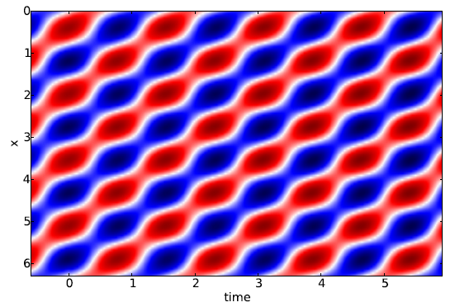
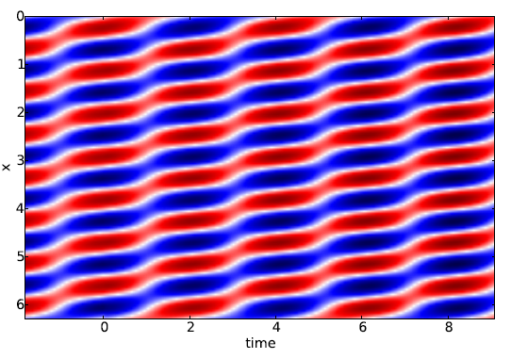
Структурообразование в ФДУ с управляемым преобразованием аргументов
Исследование ФДУ диффузии в круге позволяет описать и предсказать условия возникновение типичных явлений самоорганизации светового поля в форме ротационных, спиральных, стоячих волн.
Сочетание параметров локальных (диффузия) и нелокальных преобразований (запаздывание, поворот) дает уникальную возможность моделировать богатую пространственно-временную динамику, реализовывать механизмы конкуренции/кооперации оптических структур и использовать их для задач оптической обработки информации.

Slide 19
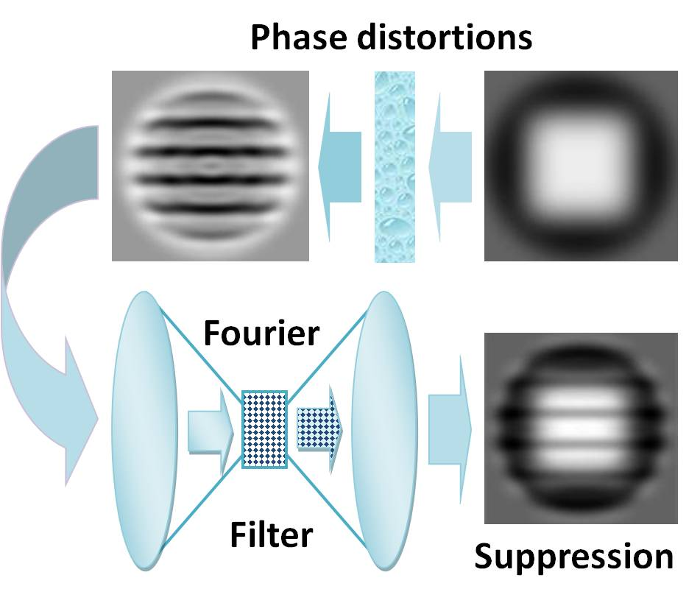
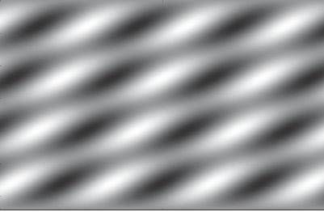
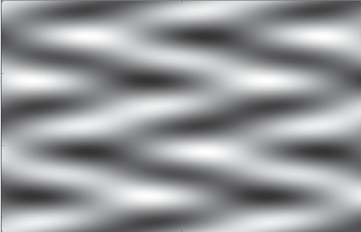
ФДУ диффузии с управляемой Фурье-фильтрацией
Фурье-фильтрация (ФФ) - изменение функции (изображения) посредством воздействия на коэффициенты её разложения в ряд (интеграл) Фурье. ФФ реализуется программно или оптически (см. рис., конфокальная система двух линз)
ФФ используется для решения задач:
визуализация и управление фазой волны;
адаптивное подавление искажений;
высокоразрешающая коррекция волнового фронта;
формирование и стабилизация оптических структур с заданными свойствами.
С помощью теории бифуркаций и ФФ построены новые типы самоорганизации светового поля: вращающиеся волны с узлами и пульсирующие структуры (см. рис.). Исследование управляемой ФФ – перспективное направление развития современной теории и прикладных методов оптимального управления и нелинейного анализа.

Slide 20
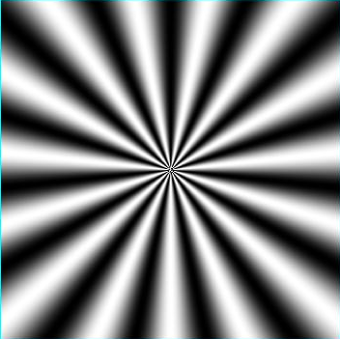

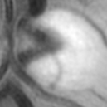
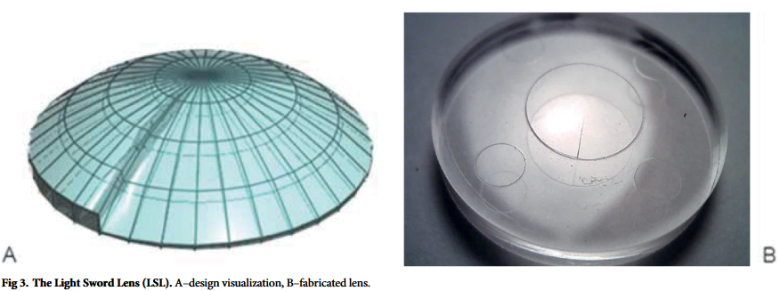
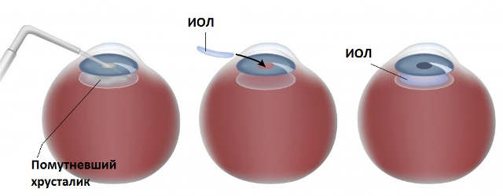
Зрение - формирование изображения оптической системой глаза
Каждый студент не раз посещал офтальмолога и проверял зрение. Простой эксперимент можно провести не отходя от экрана. Если на разном расстоянии в изображении слева четко виден центр сходящихся спиц, то зрение в порядке.
Многие увидят, что изображение в центре ИНВЕРТИРОВАЛОСЬ : чем дальше от экрана, тем крупнее область инверсии (см. рис.). Причина: оптическая система глаза неидеальна, луч света фокусируется хрусталиком перед/после слоя рецепторов.
В случае глаза человека проблема решается подбором очков или установкой сменных линз.
В сложных случаях используются мультифокальные интроокулярные линзы (ИОЛ, см. рис). Для учета ИОЛ или других устройств коррекции зрения, применяются математические и компьютерные методы моделирования ОПТИЧЕСКОЙ СИСТЕМЫ (ОС), описываемой дифференциальными или интегральными уравнениями.
Далее рассмотрен пример модели 3-D ОС для анализа глазного дна человека, которая разрабатывается совместно с кафедрой медицинской физики физфака МГУ и кафедры офтальмологии факультета фундаментальной медицины МГУ.

Slide 21
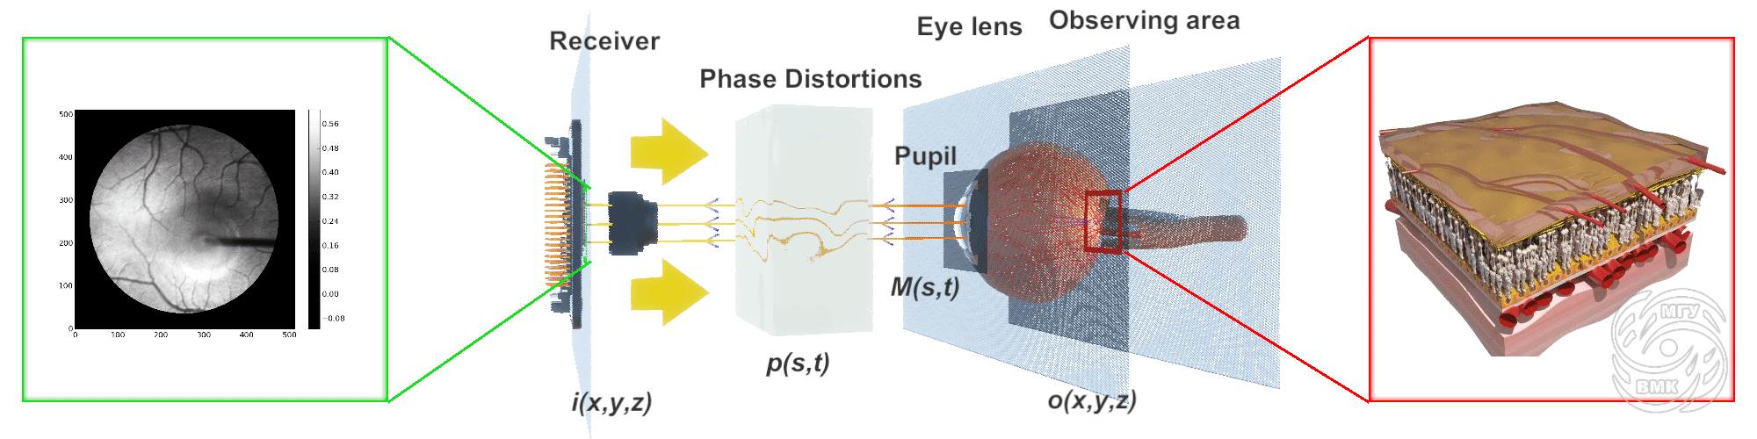
Математическая модель оптической системы формирования изображений 3-D полупрозрачных объектов
Для исследования 3-D структуры живого глаза используется адаптивная оптическая система с переменным фокусным расстоянием, способная регистрировать стек слоев 3-D объекта по глубине. Важный этап компьютерной постобработки - секционирование, т.е. отделение искомого изображения слоя от размытых изображений соседних сечений.
Задача секционирования – обратная задача, описываемая интегральным уравнением 3-D свертки:
i(x,y,z) = o(x,y,z)*h(x,y,z), где i(x,y,z) – наблюдаемый слой на глубине z, o(x,y,z) – искомый z-слой объекта, h(x,y,z) – 3-D функция размытия точки (ядро интегрального уравнения (ИУ))
.
Решение уравнения 3-D свертки – некорректная ресурсоемкая задача. Для ее решения на кафедре разрабатываются устойчивые методы с распараллеливанием на GPU, в том числе с использованием свёрточных нейронных сетей типа U-Net 3+ как самостоятельно, так и в качестве генератора для генеративно-состязательной сети (GAN) или в Physics-based GAN с учетом ядра ИУ.

Slide 22
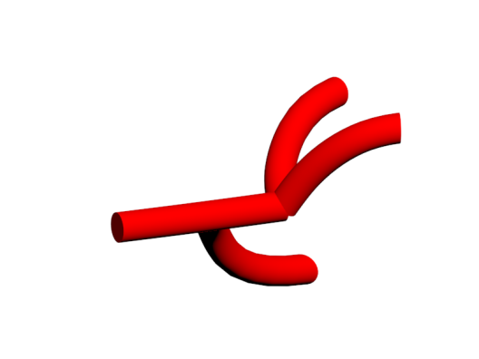
















Пример 3-D секционирования сосудов глазного дна
3-D объект
Искомые слои 3-D объекта
Наблюдаемые сечения с размытыми соседними слоями
Решение задачи секционирования: восстановление искомых слоев, «очищенных» от размытых соседних слоев
Исследования выполняются при поддержке Московского центра фундаментальной и прикладной математики и МНОШ МГУ «Фотонные и квантовые технологии. Цифровая медицина»

Slide 23


Информация и собеседование:
Спецсеминар «Обработка изображений и компьютерное моделирование»
Подробная информация о спецсеминаре представлена на лекциях 1 и 9 курса «Практическое введение в анализ изображений».
Собеседование студентов 2 курса на спецсеминар «Обработка изображений и компьютерное моделирование» состоится 10 апреля 2026 в 16.20, ауд. 759.
Требуется заполнить анкету --->

Slide 24




















Метод трекинга внутриклеточных нитевых образований на изображениях флуоресцентной микроскопии (6 курс, 2023) | Выделение сосудов и определение жирового слоя на КТ изображениях сердца (3 курс, 2025) | Диагностика болезни Альцгеймера по 3D изображениям мозга (5 курс, 2025)
Аугментация данных с помощью FABEMD для диагностики туберкулёза (5 курс, 2025) | Метод анализа перфузии головного мозга по КТ изображениям (4 курс, 2024) | Метод подавления ложного оконтуривания на МРТ изображениях (аспирантура, 2022)
FABEMD

Slide 25













Спецсеминар «Обработка изображений и компьютерное моделирование»
Нейросетевой нелокальный метод совмещения биомедицинских изображений (4 курс, 2024) | Совмещение гистологических изображений с использованием трансформеров (6 курс, 2024) | Автоматический метод преобразования маркеров гистологических изображений (4 курс, 2022)
Интерактивное выделение просветов слизистых желез (4 курс, 2023) | Поиск по содержимому на полнослайдовых гистологических изображениях (6 курс, 2024) | Сегментация полнослайдовых гистологических изображений (6 курс, 2025)

Slide 26













Спецсеминар «Обработка изображений и компьютерное моделирование»
Построение панорамных изображений аншлифов (4 курс, 2025) | Цветовая калибровка изображений аншлифов для сегментации (4 курс, 2023) | Восстановление изображений разрушенных фресок (6 курс, 2024)
Метод детекции плодов на изображениях яблоневых деревьев (4 курс, 2023-2024) | Нейросетевой метод численного диф-я данных термогравиметрического анализа (4 курс, 2024) | Нейросетевой метод нахождения оксидного состава металла по кривой неизотермического газовыделения (4 курс, 2024)

Slide 27
Курсовые работы 3-курсников 2026 года спецсеминара:
Спецсеминар «Обработка изображений и компьютерное моделирование»
Метод оценки качества двумерных микроскопических панорам при помощи обратного проецирования тайлов
Выделение сосудов и определение жирового слоя на 3D изображениях КТ сердца
Метод оценки плотной метрической глубины по одиночному RGB‑изображению и данным низкокачественного глубинного сенсора
Метод построения метрической карты глубины по цветному изображению
Нейросетевой метод частичного обучения для сегментации структур на гистологических изображениях
Нейросетевой метод детекции зрачков в задачах офтальмологической диагностики

Slide 28

Программное обеcпечение PathScribe
Спецсеминар «Обработка изображений и компьютерное моделирование»
🔬 PathScribe – кроссплатформенное клиент-серверное ПО для работы с гистологическими изображениями для научных и образовательных целей:
современный адаптивный интерфейс (подстраивается к размеру экрана), отдельная версия для смартфонов,
кроссплатформенность (Windows, MacOS, Linux, Android),
поддержка разных способов ввода,
свой формат хранения, конвертер, API,
многоуровневое кэширование, оптимизации производительности,
работа с несколькими изображениями одновременно,
система тэгов и описаний изображений,
отдельные режимы работы
(просмотр, разметка, учебный режим)
PathScribe используется в МНОИ МГУ, а также на биологическом и геологическом факультетах МГУ.
Демонстрационное видео работы PathScribe (десктоп, macOS)
Видео в высоком качестве доступно на сайте проекта: https://www.pathscribe.ru

Slide 29


Участие в ИИ проектах МГУ:
Спецсеминар «Обработка изображений и компьютерное моделирование»
Академическая программа по Искусственному Интеллекту (АП ИИ)
при поддержке фонда Интеллект
  5 курсов, читаемых руководителями семинара, входят в состав курсов АП ИИ и могут засчитываться студентами при получении сертификата АП ИИ.
https://cs.msu.ru/ai
Исследовательский центр в сфере искусственного
интеллекта МГУ
  все руководители семинара, а также некоторые студенты и аспиранты входят в составе отдельной научной группы в Центр ИИ МГУ
https://aicenter.msu.ru/

Slide 30





Машинное обучение и объяснимые модели
$$y=f\left(x, θ\right)$$
$$θ=\underset{(x_{i},y_{i})}{argmax}{L\left(y_{1},f\left(x_{1},θ\right);…;y_{n}, f(x_{n},θ\right))}$$
$$S=\operatorname{score}{ \left(y_{1},f\left(x_{1},θ\right);…;y_{m}, f(x_{m},θ\right))}$$
Что предскажет модель на данных, которые она никогда не “видела”?
Как работает обученная модель?
Почему ей можно верить?

Slide 31

Вычислительные эксперименты
Воспроизводимость
Наблюдаемость
Интерактивность
Новые
данные
?
Наблюдения
2
При выполнении НИР студенты кафедры применяют современные технологии организации вычислительных экспериментов с применением параллельных технологий и методов машинного обучения, обеспечивающие воспроизводимость результатов.
Реальность
Данные
1
Наблюдения
Модели
Данные
Результаты
моделирования

Slide 32
Современные технологии программирования
Студентам кафедры читается 3 семестровых курса, посвященным современным технологиям и подходам разработки программного обеспечения, в том числе:
Современные языки программирования
  С# 10, F#, EcmaScript, TypeScript
Современные подходы к проектированию и разработке
  Model-View-ViewModel
  Test driven development
  Concurrent & async programming
Сервис-ориентированные приложения
HTML5-приложения

Slide 33
Учебный план
Общие курсы
Функциональный анализ
Численные методы
Уравнения математической физики
Основы кибернетики
Методы оптимизации
Теория игр и исследование операций
Базы данных
Суперкомпьютеры и параллельная обработка данных
Практикум на ЭВМ
Физика волновых процессов
Методы машинного обучения
Глубокое машинное обучение
Кафедральные курсы
Интегральные уравнения
Математические методы обработки изображений
Математические модели в естествознании
Объектно-ориентированное программирование
Кафедральные спец. курсы
Практическое введение в машинное обучение
Вариационные методы в обработке изображений
Нейронные сети методы в обработке изображений
Нейросетевые методы численного решения дифференциальных уравнений
Компьютерные методы обработки и анализа визуальной биометрической информации
Некорректные задачи линейной алгебры и анализа
Нелинейные модели оптической синергетики
Потоковые курсы
Обратные задачи
Доп. главы уравнений в частных производных
Численные методы математической физики
Магистерская программа кафедры:
“Компьютерные методы в математической физике, обратных задачах и
обработке изображений”
Notes:
Each branch of science has it’s own language and biochemists hardly understand researchers from field of physical chemistry. Nevertheless different branches of science use common set of tools to explore data.
Today’s one of the most efficient tools for exploring data are interactive visualization.
On this slide I show application of common visualization algorithms to different sciences.
But any such tool will be useless without easy and transparent way to access huge arrays of scientific data distributed among world’s research groups.

